Slide 1
Sustentabilidade, Diversidade e Inclusão
2018

Slide 2
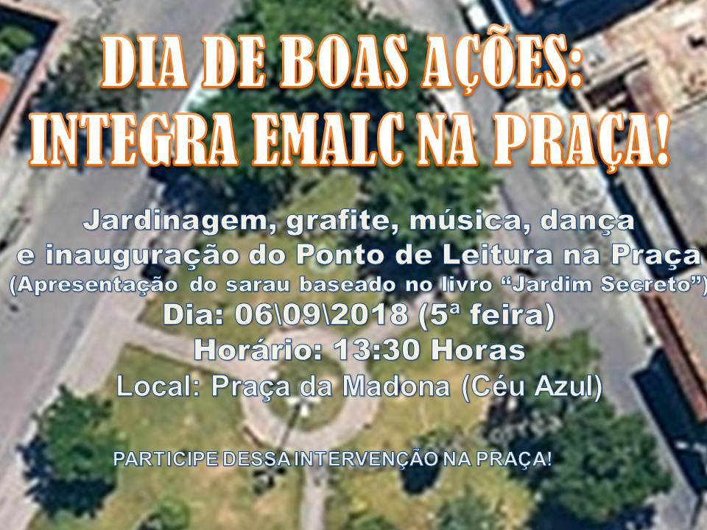
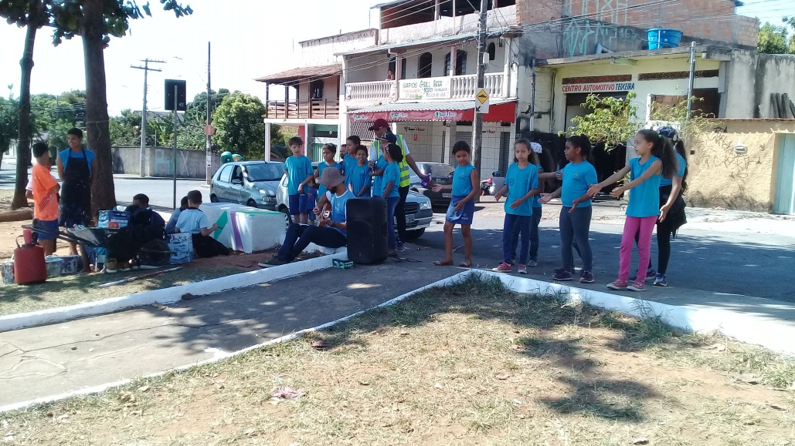
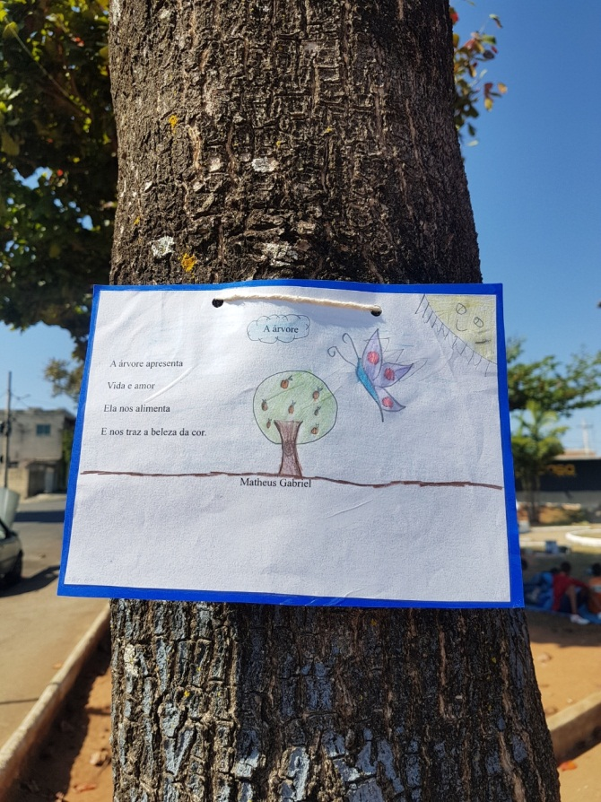
Projetos
e
Ações
PEI
EMALC

Slide 3
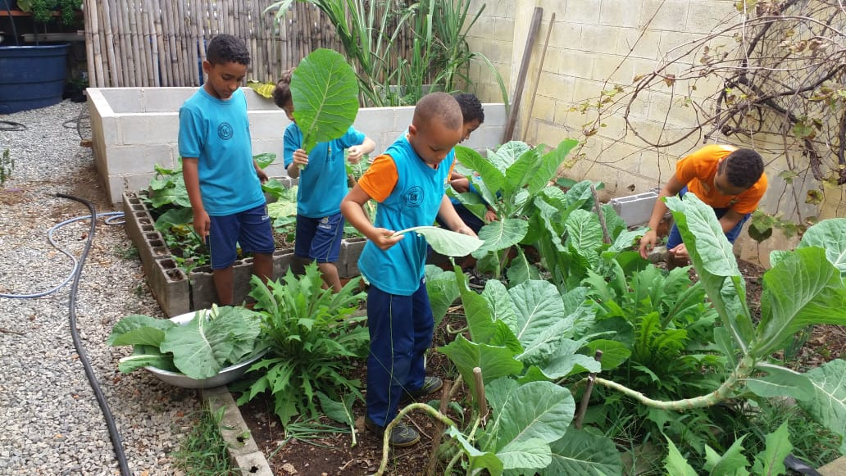
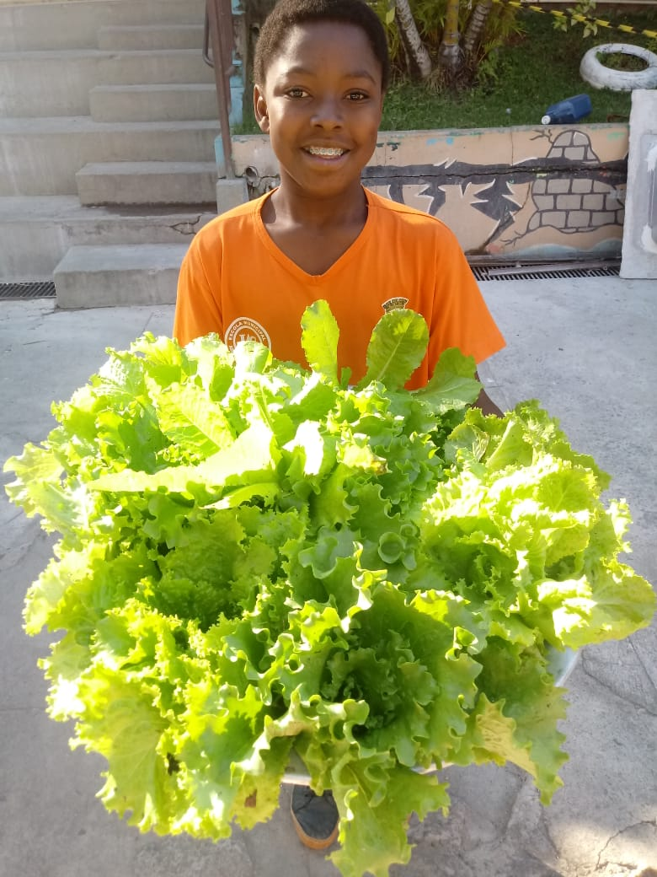
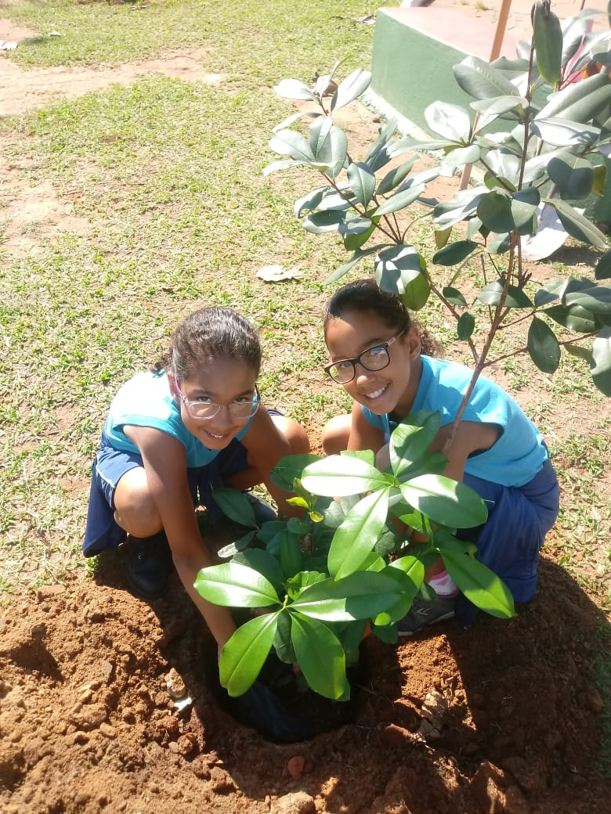
EDUCAÇÃO AMBIENTAL...

Slide 4
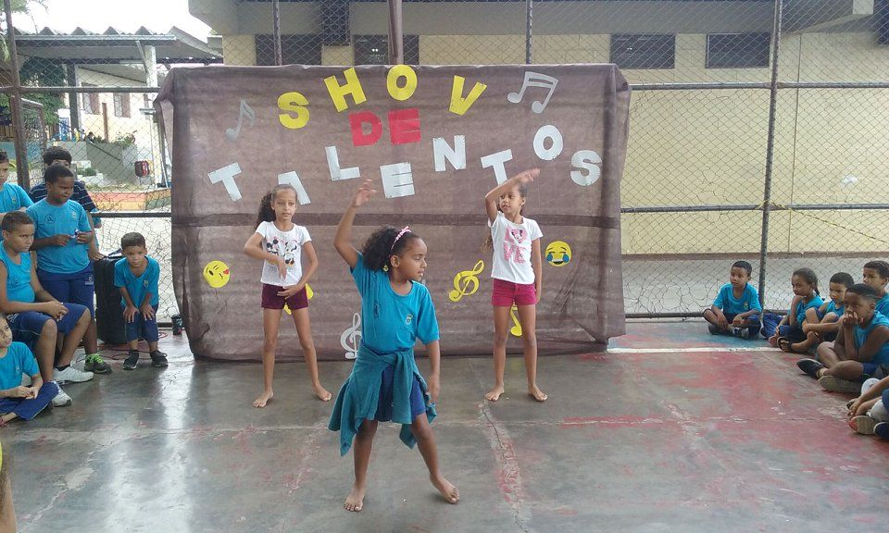
MOVIMENTO...

Slide 5
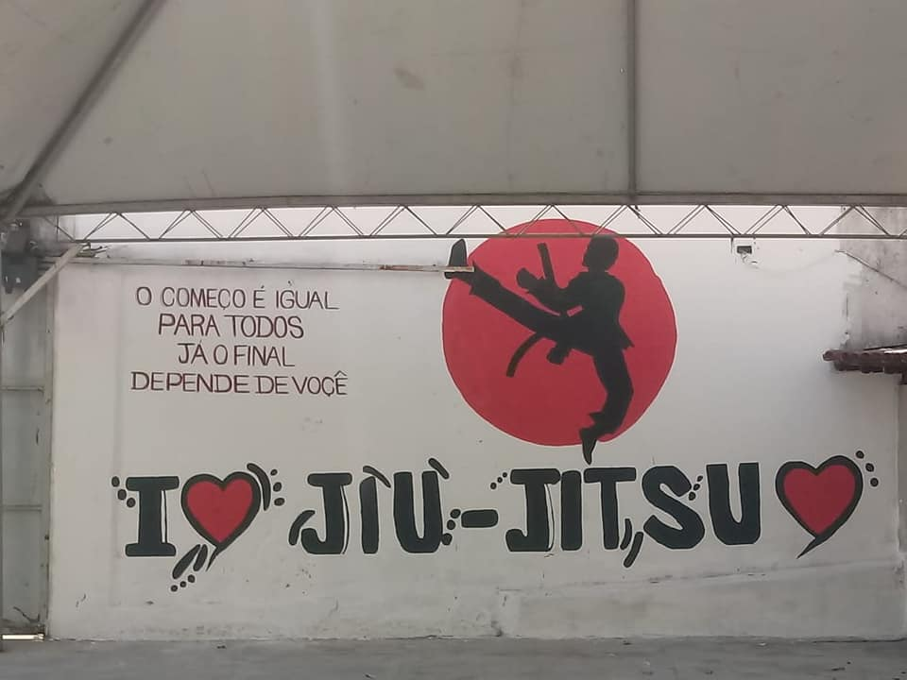
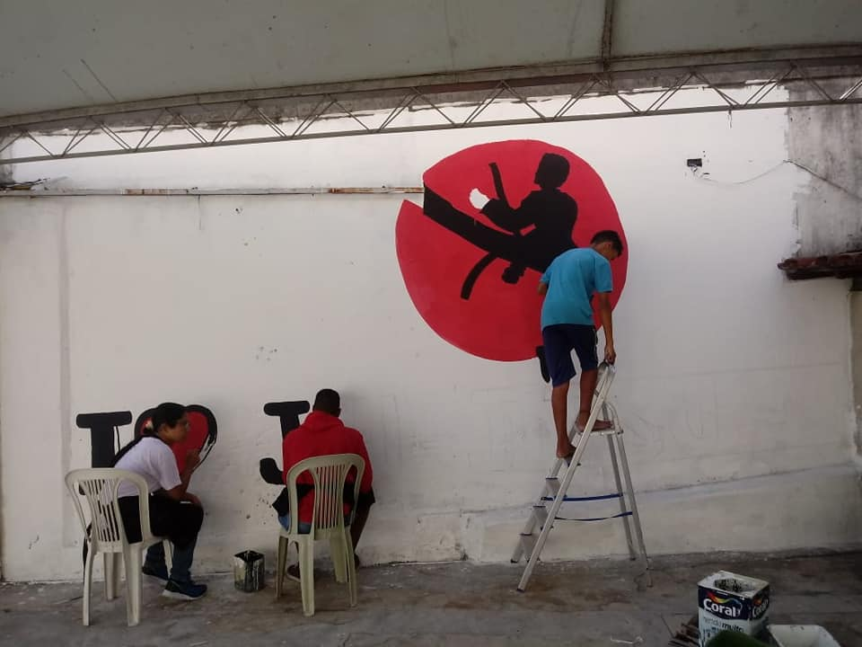
PROTAGONISMO...

Slide 6
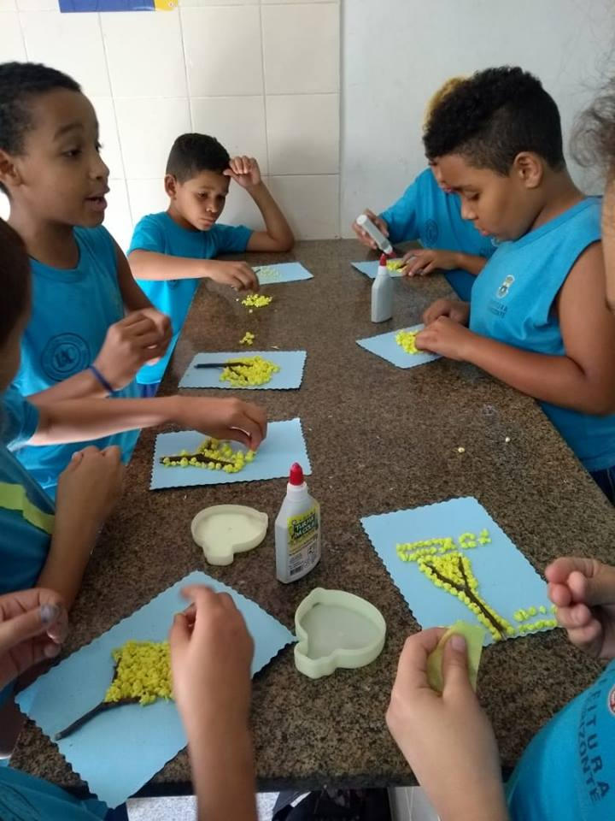
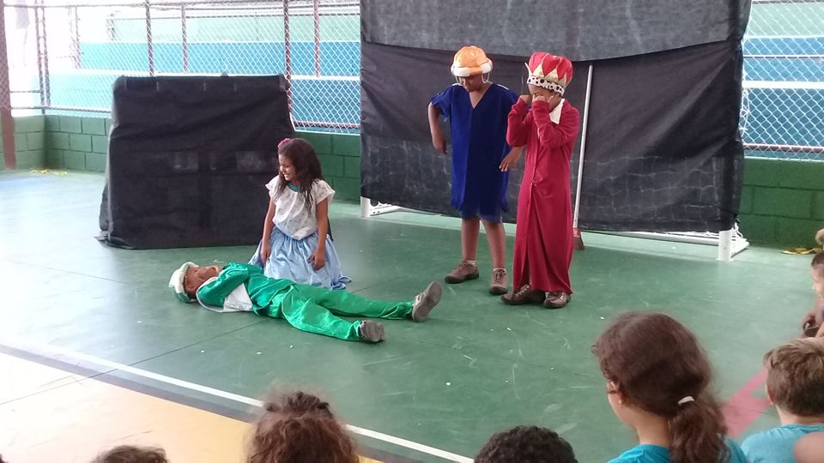
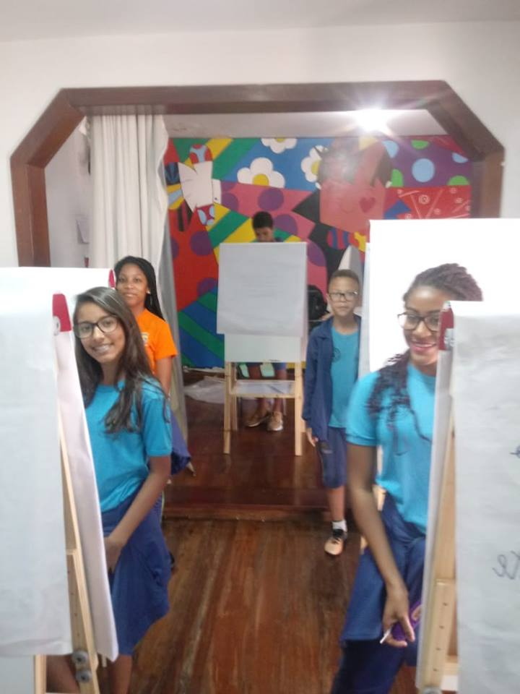
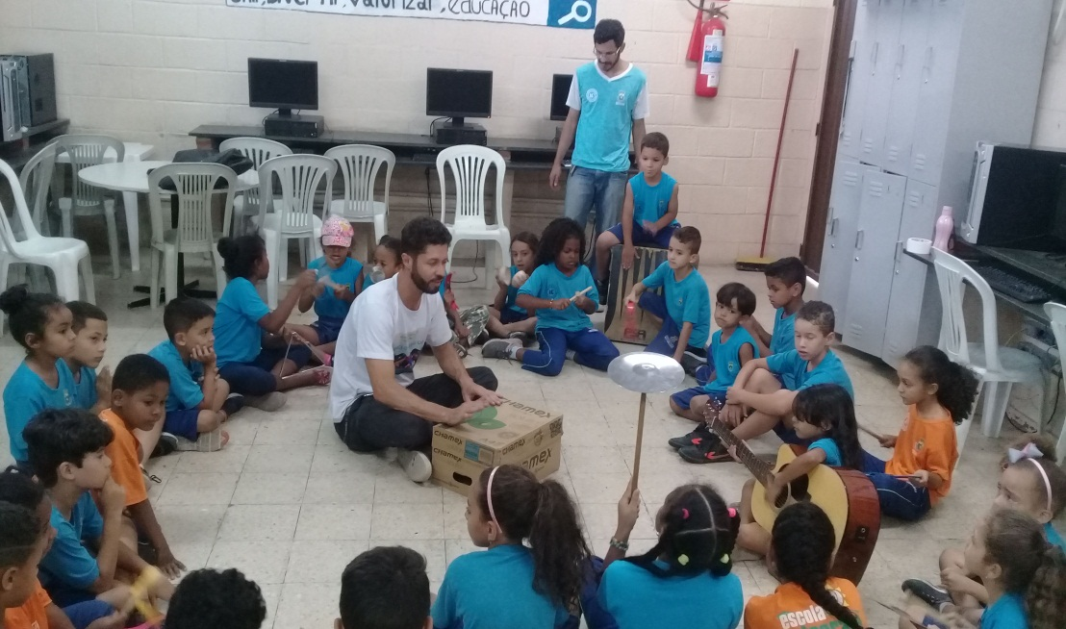
CULTURA, ARTE, DIVERSIDADE...

Slide 7
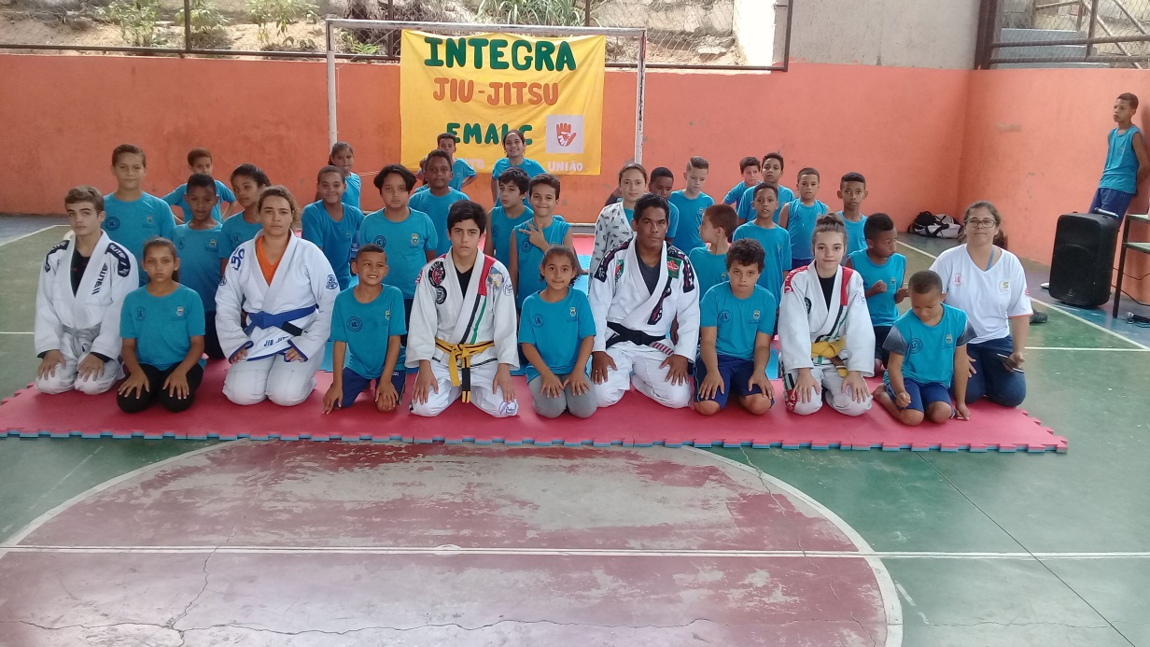
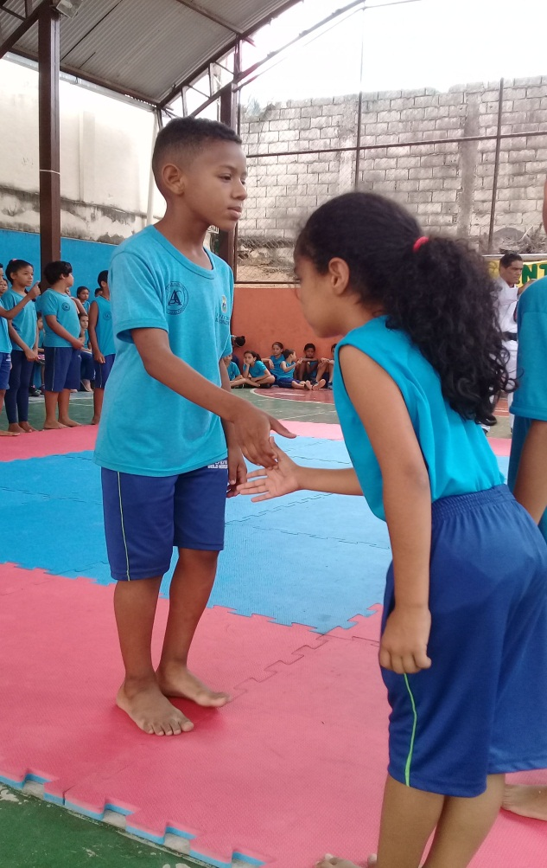
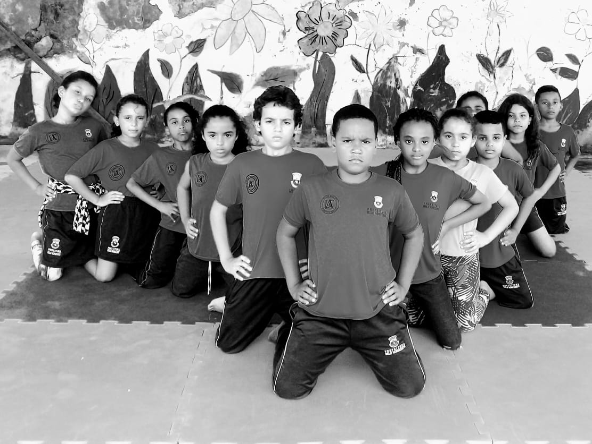
DISCIPLINA E COMPROMISSO...

Slide 8
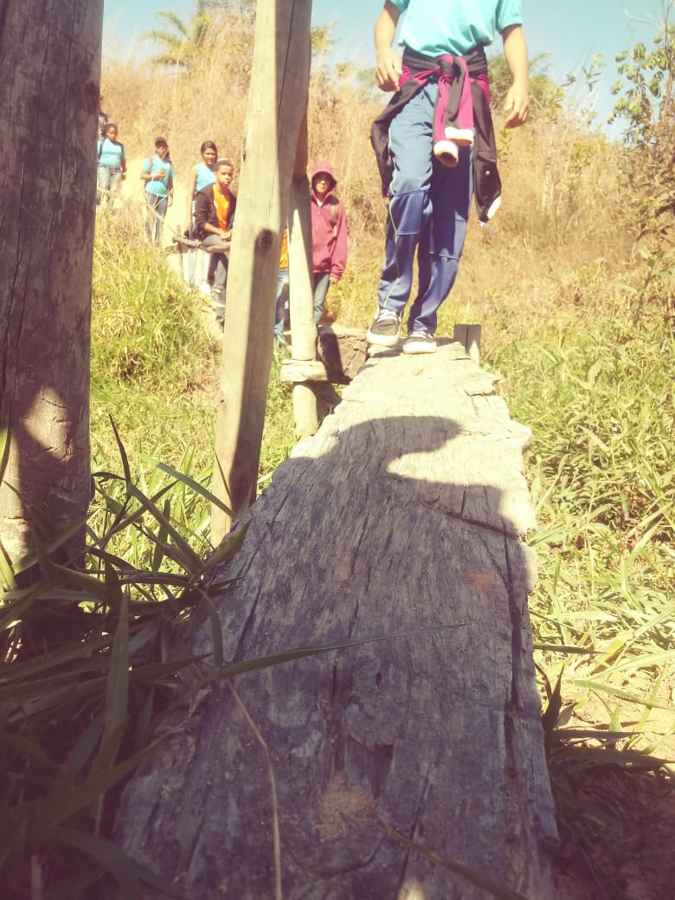
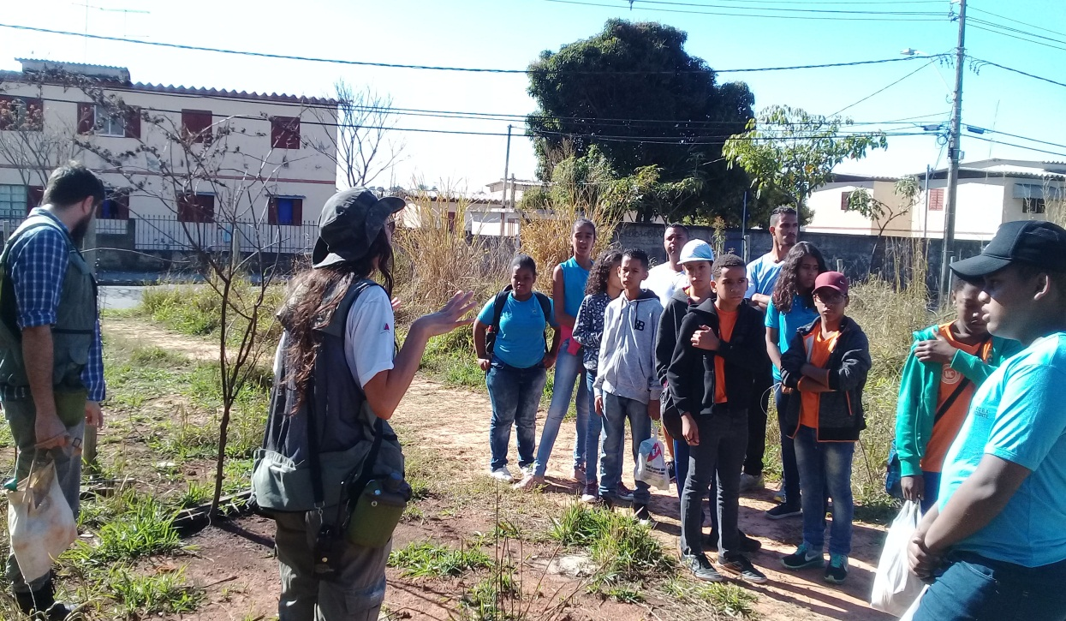
MEIO AMBIENTE NA CIDADE...

Slide 9
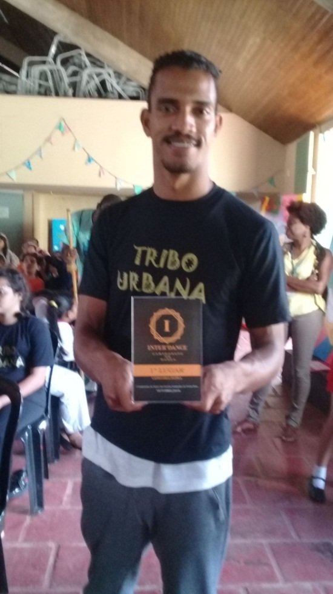
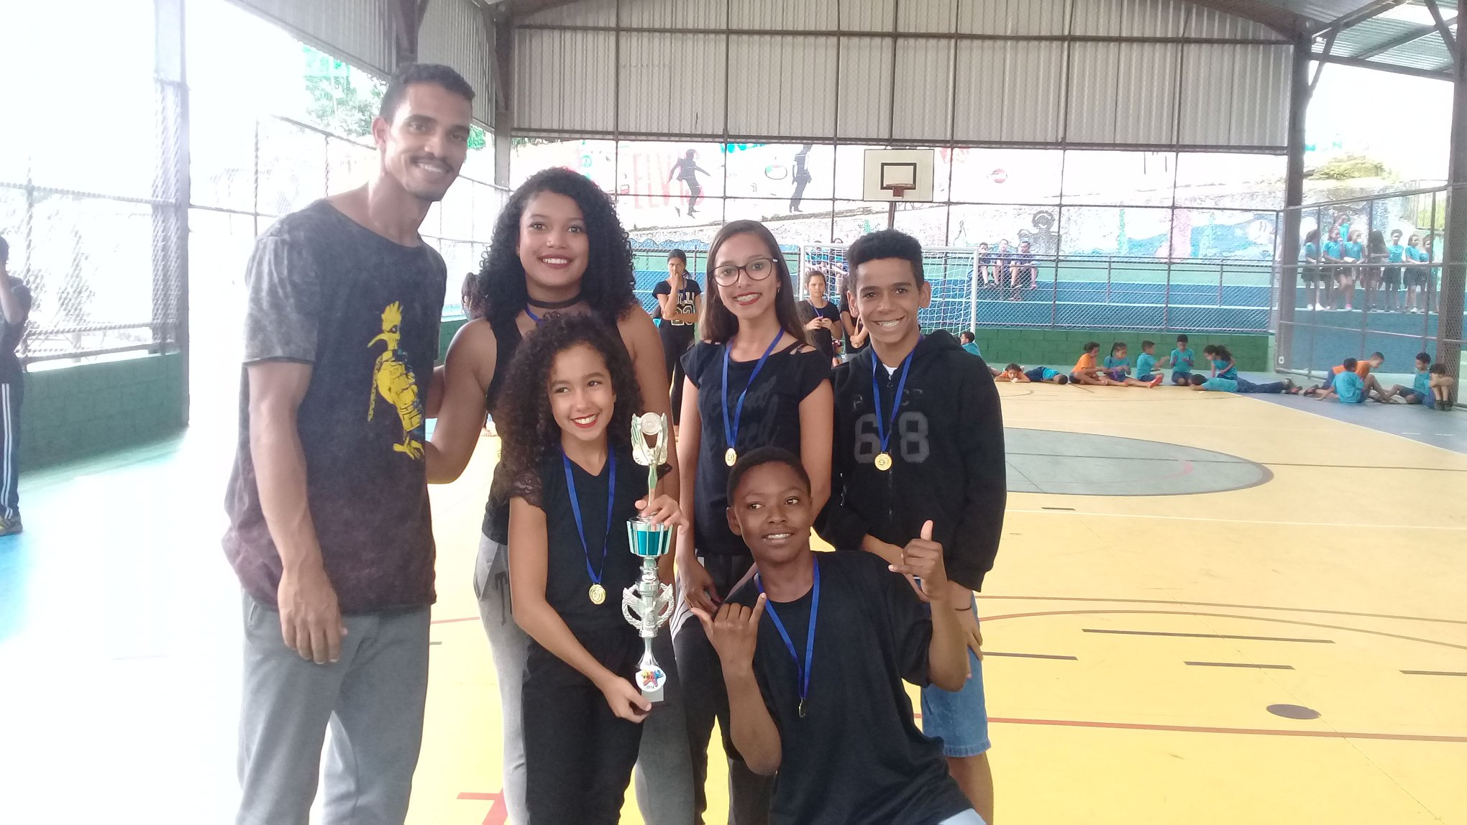
COLETIVIDADE, IDENTIDADE...

Slide 10
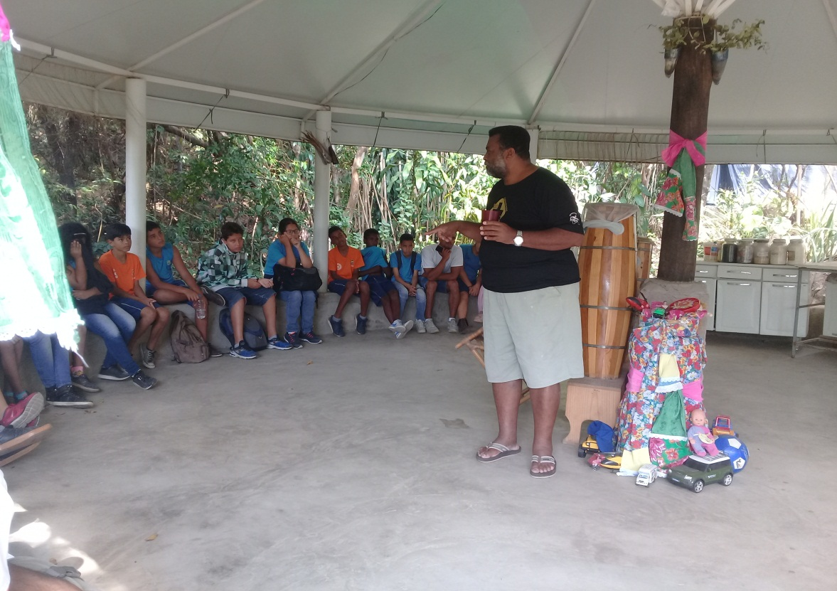
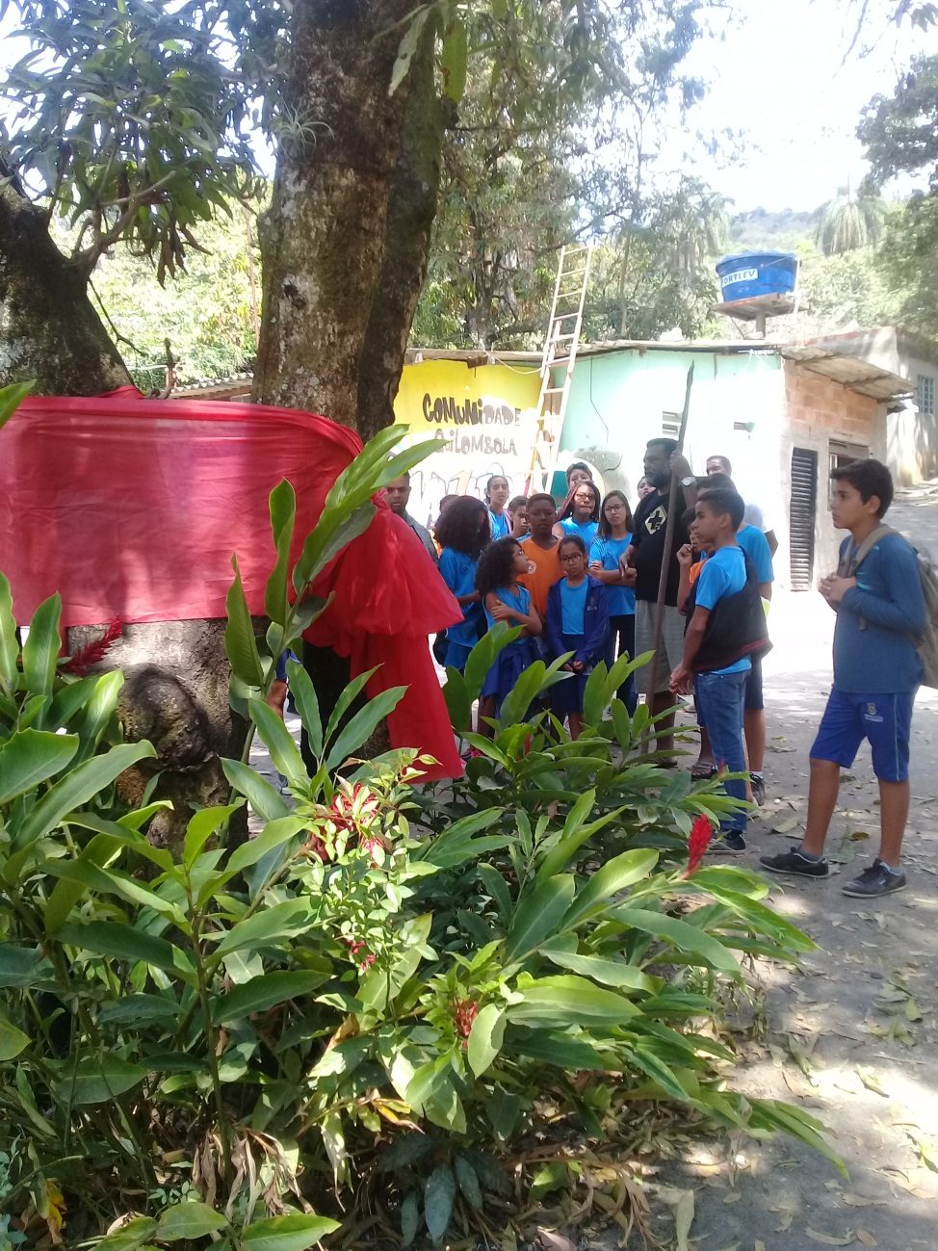
DIVERSIDADE, RESPEITO...
Visita ao Quilombo de Mangueiras

Slide 11
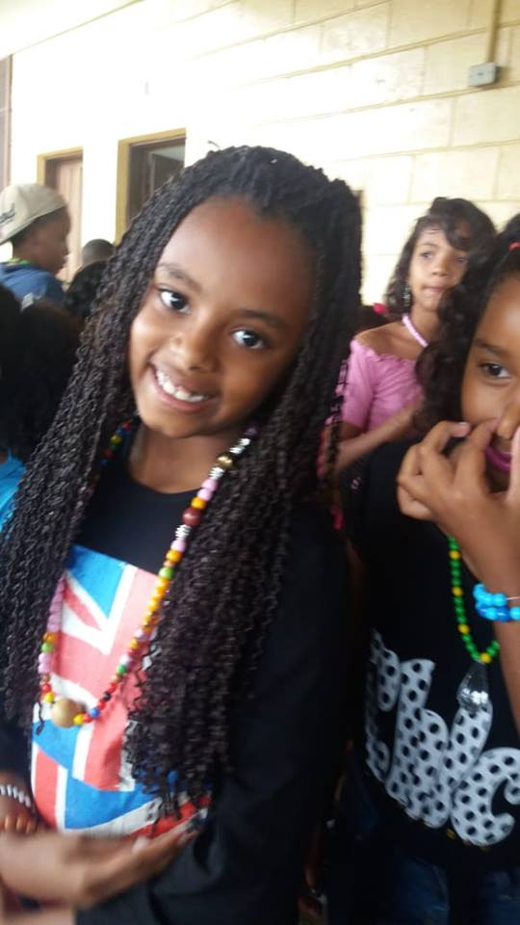
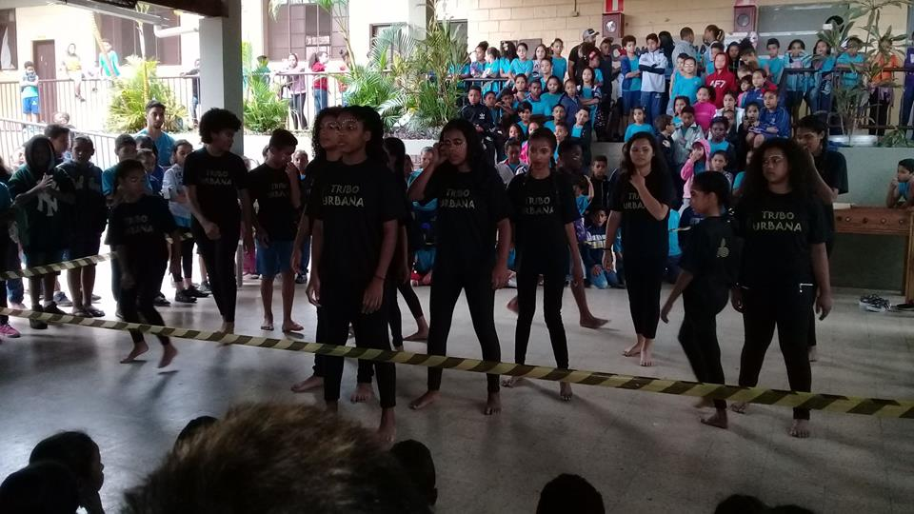
SENSIBILIZAÇÃO...

Slide 12
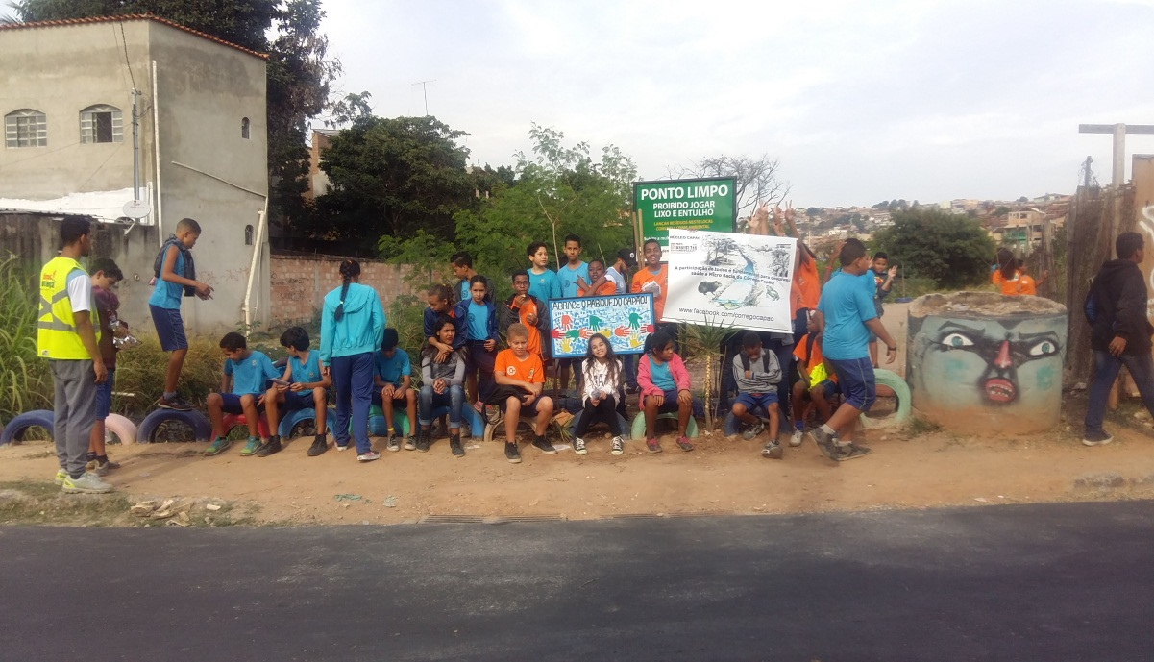
COMPROMISSO SOCIOAMBIENTAL...
Participação no MICE

Slide 13
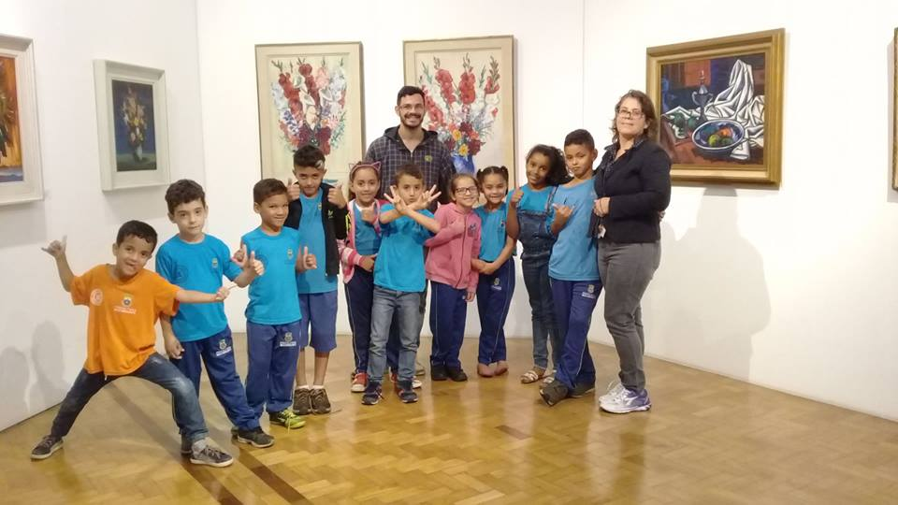
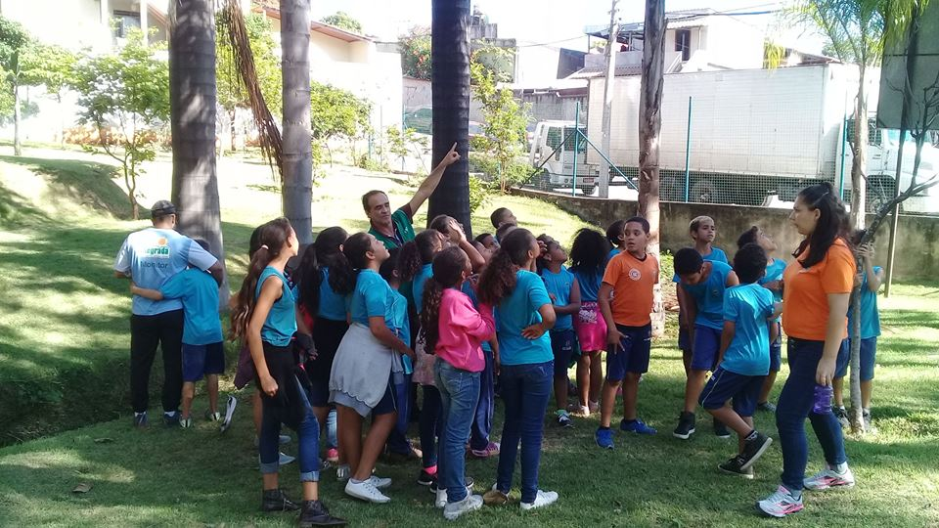
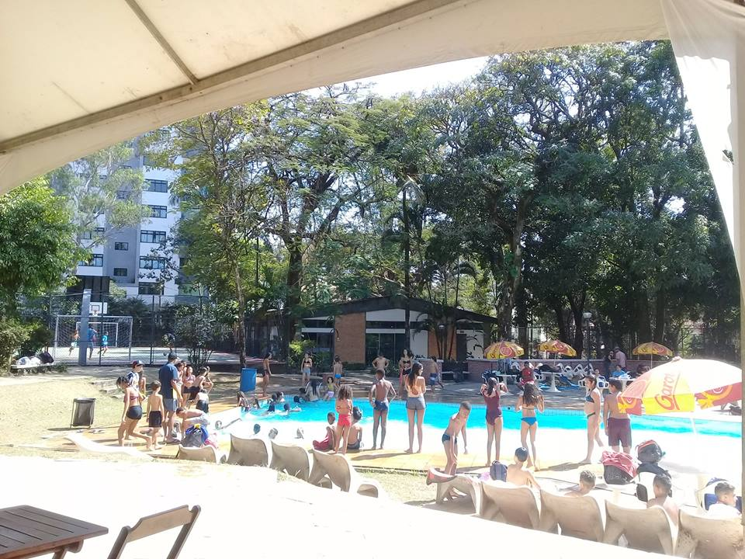
EDUCAR PELA \ NA CIDADE...

Slide 14
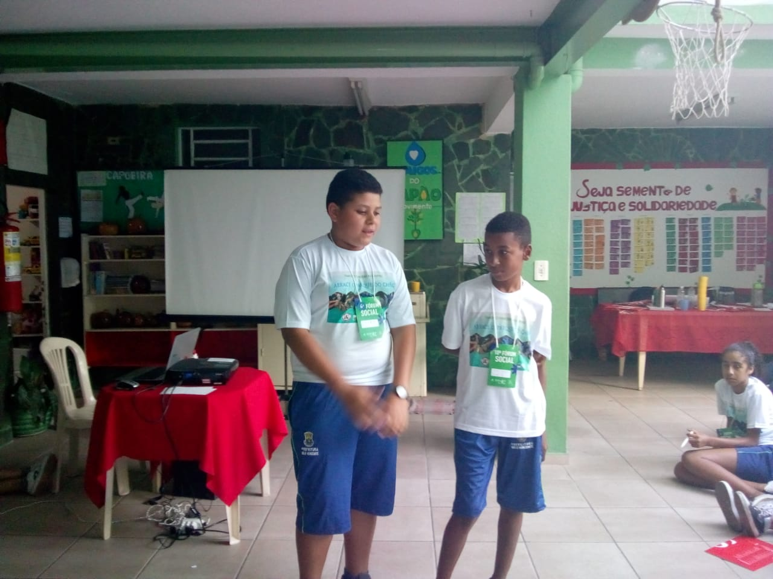
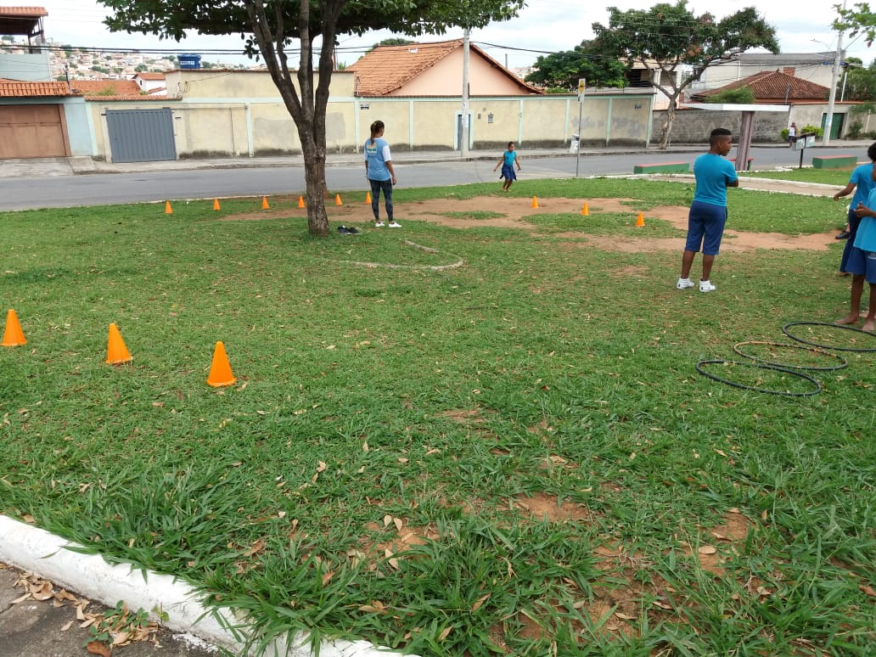
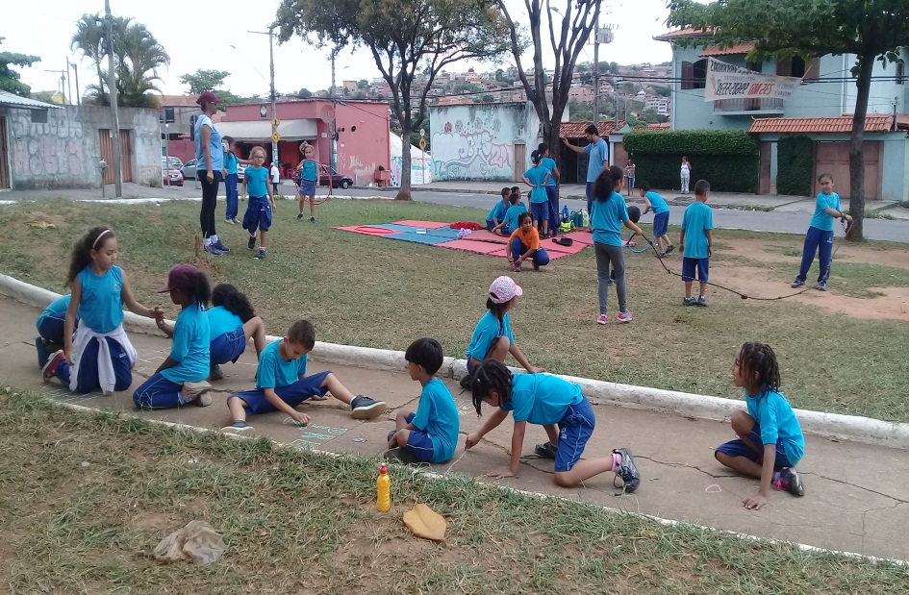
INTEGRAÇÃO COM O TERRITÓRIO...

Slide 15
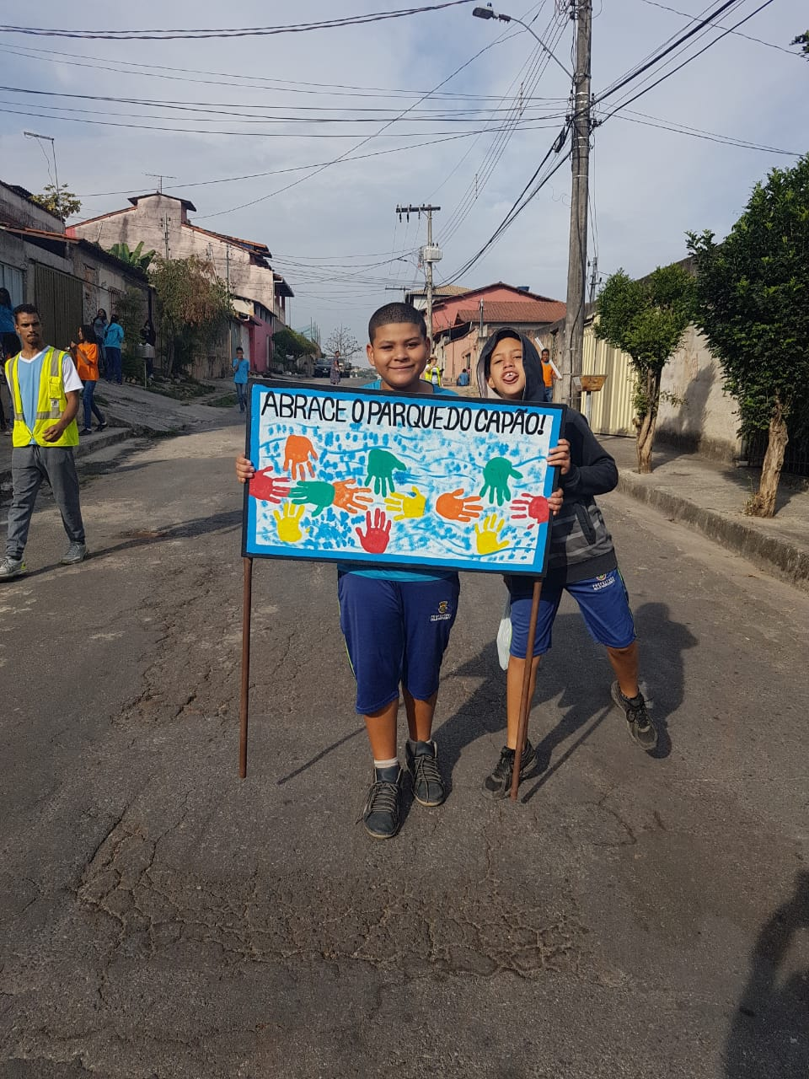
RESPONSABILIDADE
SOCIAL...

Slide 16
“O melhor de tudo é água...”
João Guimarães Rosa.

Slide 18
Implantação do Ponto Limpo:
Rua Sara Carvalho Machado

Slide 19
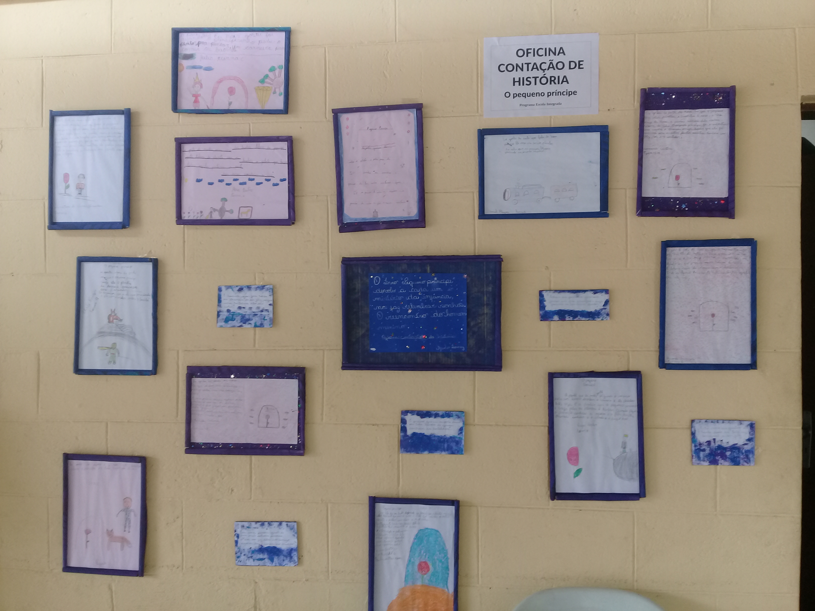
“Eu gostei da parte em que o Pequeno Príncipe viaja pelo mundo. É bem mais difícil julgar a si mesmo do que os outros.” (Kamilly Vitória, 10 anos)
Releituras
e
Letramento...

Slide 20
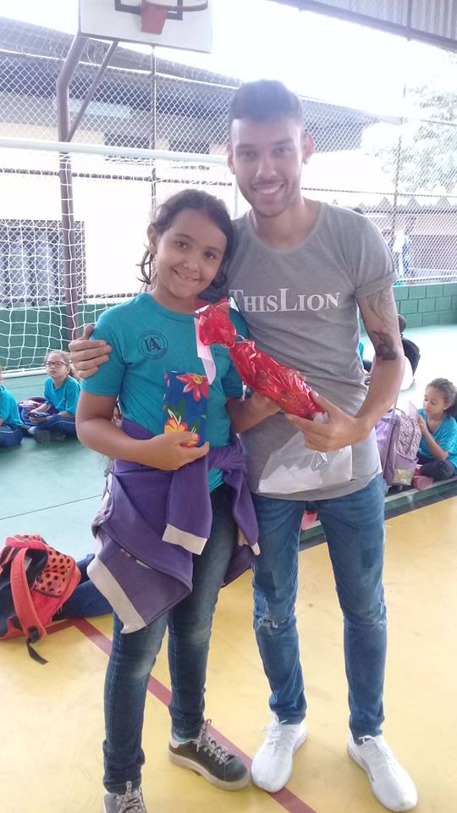
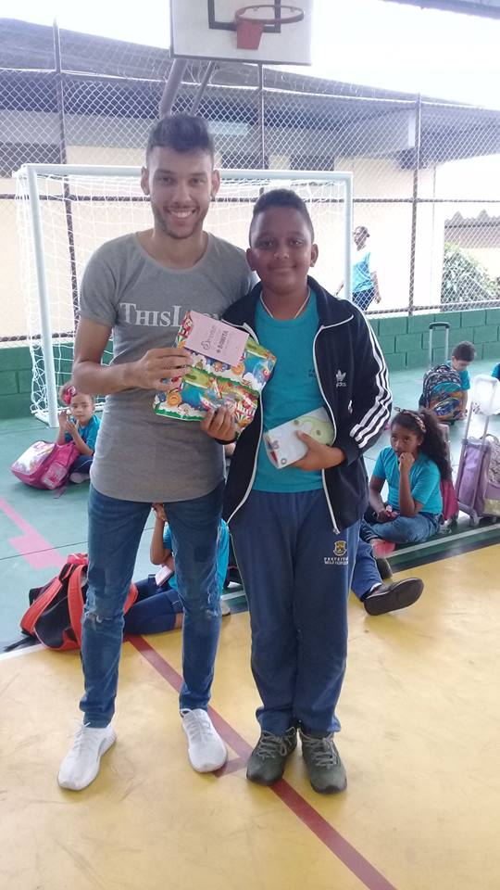
INTEGRAÇÃO...
KIT ESCOVAÇÃO
PEI - PSE

Slide 21
EDUCAÇÃO SOCIOAMBIENTAL NA CIDADE.
OBRIGADO!
www.facebook.com\pei.integrada

